Slide 1
Solucion: Dos Puertos Fronterizos
Por: Honorable Robert Uribe
Alcalde de la Ciudad de Douglas
Luis Ramírez Thomas, MSFS
Asesor
Corporación de Desarrollo Económico Regional de Douglas

Slide 2
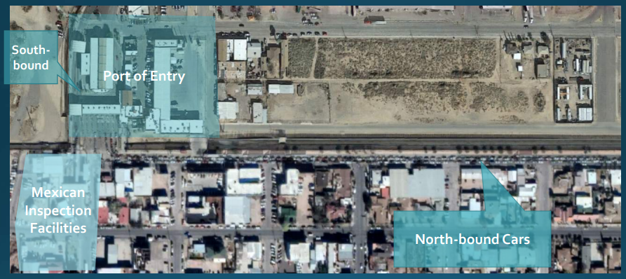
Puerto de entrada, hoy
Falto de espacio para expansión
Garita en el centro de ambas ciudades
Camiones se entremezclan con carros y peatones

Slide 3
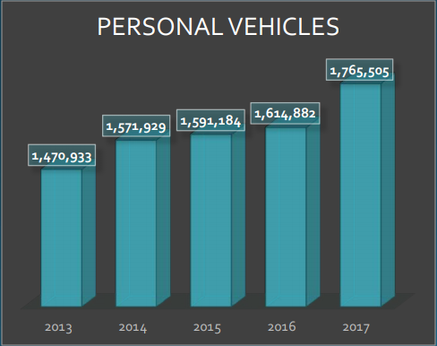
Tránsito Fronterizo
Con la aplicación de los carriles especiales para SENTRI y documentos tipo “READY”, la espera en la línea para cruzar ha mejorado.
Tráfico hacia el sur continúa experimentando tardanza de más de 45 minutos.
Los primeros 9 meses del 2018, los automóviles están arriba por 9.3% sobre el 2017 (más de 150 mil carros adicionales)

Slide 4
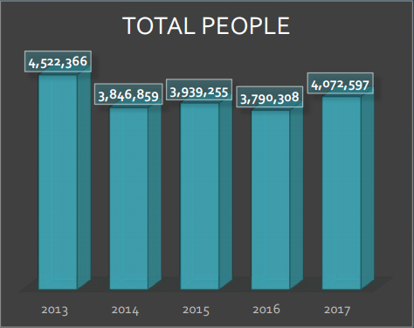
Total de Personas
El cruce peatonal en Douglas ha ido bajando, en particular desde 2013 y el volumen no ha regresado.
En algunas instancias la reducción de cruce peatonal se atribuye a que más personas cruzan en carro.
Los primeros 9 meses del 2018 están arriba por 7.4%sobre el mismo periodo en el 2017 (282 mil personas mas)

Slide 5
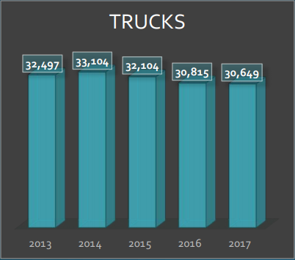
Tráfico de Camiones
Se calcula que approx. $4 billones USD cruzan por Douglas/Agua Prieta (IM/EX)
100% de camiones procesados por Inspección Conjunta (UCP)
El tráfico de camiones ha bajado en un 0.5% por los primeros 9 meses del 2018
Se anticipa incremento de cruce de camiones sobre 2017
El panorama se ve muy positivo:
Casi 0% de desempleo en Agua Prieta
Expansión de Gildan con 2 mil empleados, fue anunciado por la Gobernadora de Sonora
Cruce de fluctuaciones debido a fusiones de empresas (i.e.: Velcro)
Afrontar el crecimiento de la competencia de Columbus, Nuevo México- se necesita trabajar en la eliminación de la venta en puertos

Slide 6
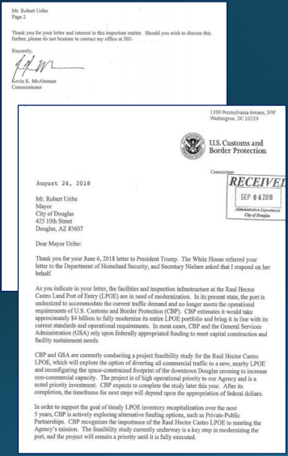
Estudio de Factibilidad
“…el puerto es muy pequeño para acomodar el tránsito actual y ya no cumple con los requerimientos operacionales de la US Customs and Border Protection”
“… (el estudio de la factibilidad) explorará la opción de cambiar todo el tráfico comercial a un puerto de cruce nuevo y reconfigurará el espacio construido, reconfigurando el cruce limitado por el espacio del cruce del centro de Douglas, para aumentar la capacidad no comercial”
“El estudio de factibilidad actualmente es un paso clave en la modernización del puerto, y el proyecto permanecerá como prioridad hasta que se ejecute completamente”
Carta del Comisionado de Customs and Border Protection (CBP) Kevin McAleenan al Alcalde de Douglas, 24 de Agosto del 2018

Slide 7
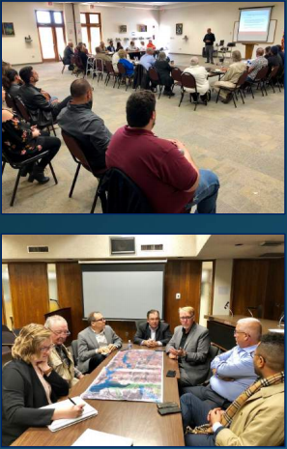
Solucion Confirmada!
El estudio de factibilidad de GSA y CBP confirma que la solución a los puertos es la alternativa preferida para prever una solución a largo plazo.
La GSA indica que construirá un primer puerto y luego conducirá una mayor modernización por el actual puerto de entrada.
La opción para continuar con todo en el Puerto actual fue descartada debido a la congestión en el lado de Douglas y el poco espacio en el lado de Agua Prieta.
Las alternativas del nuevo puerto de entrada será aproximadamente 4 o 5 millas al Oeste.

Slide 8
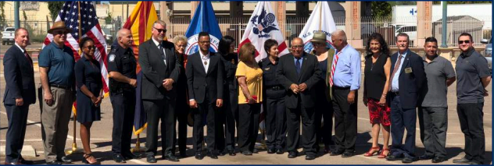
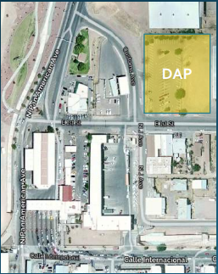
Concluye Programa de Donación (DAP)
Mejorar la congestión comercial que hay dentro del recinto federal
CBP/GSA pagará por todas las mejoras y patrullaje
Proveerá espacio dedicado para vehículos oficiales y personales
Se usará espacio adicional para gestión de camiones hacia México que participan en el programa Inspección Conjunta
Brinda apoyo a las iniciativas del puerto de entrada

Slide 9
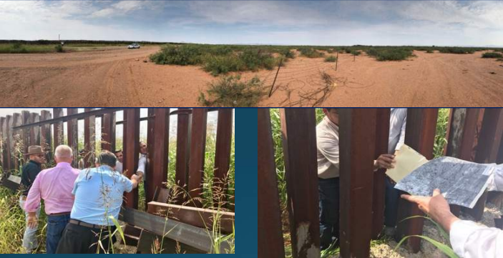
¡Reunión en la frontera!
La Ciudad de Douglas cuenta con terrenos que colindan con la frontera – donación de hasta +/- 40 hectáreas de terreno destinados para la construcción del nuevo puerto de entrada
Adicionalmente, Douglas está preparado para trabajar con la GSA en ubicaciones alternativas del lado Americano
Trabajando con Sonora para transferir terrenos en el lado mexicano para crear un diseño único, adopta concepto de Inspección Conjunta

Slide 10
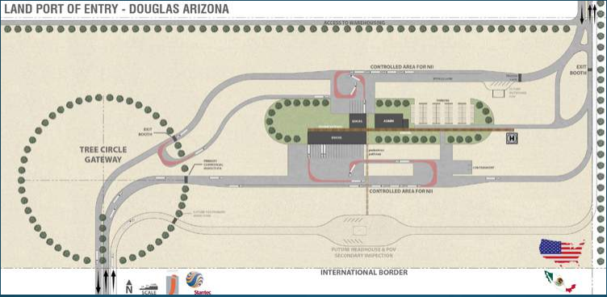
Propuesta Conceptual
Diseño coordinado en ambos lados
El primer puerto que incorporará UCP en el diseño

Slide 11
Dos Puertos: Conclusión
La situación del puerto actual es insostenible
Se necesita, urgentemente, incorporar más personal
Los problemas sobre la seguridad y la congestión de tráfico han ido empeorando y continúan creciendo
Es necesario que los materiales peligrosos crucen por una instalacion afuera de las áreas pobladas
El estudio de factibilidad de la GSA y CBP confirma la necesidad de dos puertos de entrada en Douglas
La solución de los dos puertos de entrada ha traído soporte a nivel local y estatal en ambos lados de la frontera
La Ciudad ha donado un terreno para estacionamiento para ayudar en la congestión de autos en el actual puerto de cruce, pero es una mejora a corto plazo
La Ciudad está preparada para donar =+/- 40 hectareas para el nuevo Puerto de entrada y está preparada para identificar otras alternativas.
El Condado de Cochise ha confirmado su intento para participar con el Municipio en la definicion de los prouyectos de infraestructura necesarios para la nueva ubicación.

Slide 12
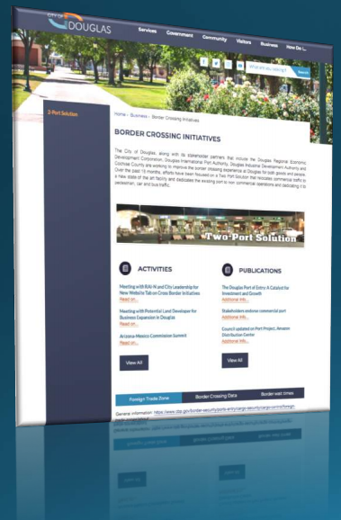
Manténgase informado
Les compartimos información actualizada en las iniciativas del cruce en la frontera en nuestra página:
DouglasAz.gov/471/Border-Crossing-Initiatives
Los exhortamos consideren compartir estas fuentes de información en sus plataformas de internet
Solicitamos informacion que contribuya al esfuerzo

Slide 13
GRACIAS
El Honorable Robert Uribe
Alcalde de la Ciudad de Douglas
Luis Ramírez, MSFS Asesor
Corporación de Desarrollo Económico Regional de Douglas

